Slide 1
Прогноз размещения (количество и сумма) новых процедур на ЭТП РТС-тендер в следующем месяце
Солодов Алексей Валерьевич

Slide 2
ПОСТАНОВКА ЗАДАЧИ

Slide 3

Что за компания?
РТС-тендер – электронная площадка, отобранная Министерством финансов РФ и ФАС России для проведения закупок в электронной форме для государственных и муниципальных нужд в соответствии с 44-ФЗ.

Slide 4
Что важно?
Обеспечение бесперебойной работы
Создание удобств для работы пользователей
Заработок компании

Slide 5
Что поможет в достижении целей?
Знание ожидаемого количества проводимых процедур!
Зная количество можно:
Посчитать доходы (количество процедур * тариф)
Спрогнозировать нагрузку на:
Портал площадки
Колл-центр

Slide 6
Как решать задачу?
Шаг 1. Собрать данные о ранее размещенных процедурах
Шаг 2. Агрегировать данные на основе факторов, которые предположительно оказывают влияние
Шаг 3. Создать модель и сделать прогноз
Шаг 4. Проверить получившиеся результаты

Slide 7
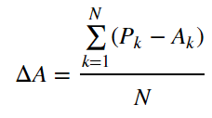
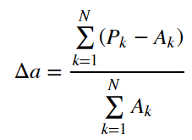
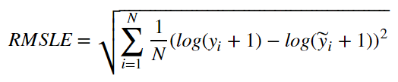
Какие метрики будем смотреть?
− Средняя абсолютная
погрешность
− Средняя относительная
погрешность
− Среднее значение

Slide 8
2. АНАЛИЗ

Slide 9
Какие данные есть?
Данные о закупках проведенных на площадке с 01.10.2010
Особенности данных:
До 1.01.2014 закупки проводились в соответствии с другим законом. Сейчас 44-ФЗ, был 94-ФЗ
С 1.01.2016 полностью перестроен Общероссийский классификатор продукции по видам экономической деятельности

Slide 10
Какие данные будем использовать?
Данные о процедурах размещенных с 1.01.2016.
Будем использовать следующие параметры:
Номер
Дата размещения
Адрес поставки
Цена контракта
ОКПД2
Данные о заказчике
Данные о преференциях

Slide 11
Как получим и агрегируем данные?
Создаем запрос в БД MS SQL, который содержит необходимые нам поля
Задаем условия в запросе, отделяющие некорректные данные (тестовые, отмененные и т.п.)
Агрегируем данные по выбранным параметрам и временным интервалам
Делаем выгрузку

Slide 12
3. МЕТОДИКА РЕШЕНИЯ

Slide 13
Какую методику будем использовать?
Объединим все временные последовательности в один датасет и будем пользоваться обычными алгоритмами машинного обучения
Какие алгоритмы будем применять?
Линейная регрессия
Случайный лес
Градиентный бустинг (библиотека lightGBM)

Slide 14
Как реализуем?
Шаг 1 Загружаем данные в ноутбук
Шаг 2 Делаем преобразование melt, после которого получаем «вытянутый» датасет состоящий из 3 колонок «код сущности», «временной интервал», значение (количество или сумма)
Шаг 3 Генерируем фичи, на основе данных о предыдущих месяцах (размещение в предыдущем месяце, разница за месяц)
Шаг 4 Обучаем модель и делаем предсказание
Шаг 5 Смотрим результаты

Slide 15
Какие гипотезы будем проверять?
Создаем датасеты по следующим критериям:
По «отрасли». Предположительно, закупки товаров должны повторяться с некоторой периодичностью
По региону. Предположительно, закупки в регионах так же должны иметь некоторый порядок
По региону и отрасли. Предположительно, должна быть закономерность между закупками, проводимыми по различным регионам и отраслям
По региону и уровню субъекта организатора. Более детальное разбиение по региону
По региону, уровню субъекта, преференциям.

Slide 16
Что в итоге проверяли?
Для каждого полученного датасета:
Создали отдельные наборы фичей (данные за 1 месяц, 2 месяца, 3 месяца, 12 месяцев, 24 месяца)
Определили baseline и сняли для него метрики
Для каждого набора фичей провели обучение и сделали прогноз на 5 месяцев с использованием LR, RF, LGB
Сняли метрики и сравнили с baseline

Slide 17
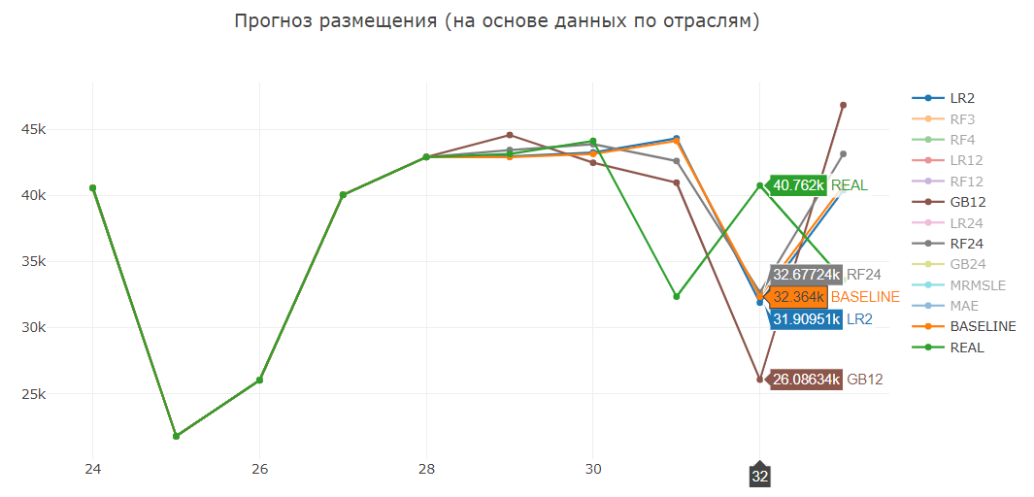
Визуализация модели

Slide 18
4. РЕЗУЛЬТАТЫ

Slide 19
Что получилось?
В большинстве случаев, алгоритмы дают точность ниже baseline!
Для разбиения по «отраслям»:
Baseline - RMSLE =0.4474, ∆A = 5704, ∆a = 14.7%
 | LR2 | RF2 | LGB2 | LR3 | RF3 | LGB3 | LR4 | RF4 | LGB4
RMSLE | 1.1115 | 0.5019 | 0.4276 | 0.6854 | 0.4544 | 0.4586 | 1.1815 | 0.5094 | 0.4486
Abs error | 5726 | 6621 | 7602 | 7045 | 5720 | 6253 | 7633 | 5738 | 7918
% | 14.75 | 17.05 | 19.58 | 18.15 | 14.73 | 16.11 | 19.66 | 14.78 | 20.40
 | LR12 | RF12 | LGB12 | LR24 | RF24 | LGB24
RMSLE | 1.1669 | 0.5107 | 0.4486 | 1.2892 | 0.5104 | 0.4486
Abs error | 7673 | 5721 | 7918 | 8117 | 5680 | 7918
% | 19.77 | 14.74 | 20.40 | 20.91 | 14.63 | 20.40

Slide 20
Что можно попробовать?
Попробовать ограниченный набор фич
Перебираем в цикле все комбинации из двух фич и ищем лучшую по характеристикам
В цикле добавляем третью фичу и смотрим, улучшились ли характеристики
Продолжаем добавлять характеристики, пока качество улучшается
Комбинация моделей
Пробуем скомбинировать модели. В рамках проекта просто брал среднее арифметическое предсказаний

Slide 21
Что получилось в итоге?
Совместная модель дает более сбалансированный результат (особенно ощутимо проявляется на датасетах с большим количеством строк) Но в большинстве случаев и она хуже baseline
Попытка отобрать отдельные фичи для прогноза, практически всегда дает улучшение результата, но не всегда улучшает baseline
Baseline - RMSLE = 0.62653, ∆A = 5704, ∆a = 14.7%
 | CE4 | LR12 | RF12 | LGB12 | CE12 | LR24 | RF24 | LGB24 | CE24 | МАЕ | MRSLE
RMSLE | 0.5965 | 0.7841 | 0.6592 | 0.5600 | 0.5970 | 0.7841 | 0.6594 | 0.5600 | 0.5971 | 0.6948 | 0.6008
Abs error | 6040 | 7372 | 5978 | 6573 | 6057 | 7372 | 5981 | 6573 | 6056 | 3788 | 5029
% | 15.56 | 18.99 | 15.40 | 16.93 | 15.60 | 18.99 | 15.41 | 16.93 | 15.60 | 9.76 | 12.96

Slide 22
Лучший результат
Данные агрегированы:
по регионам и
уровням субъекта заказчика
Лучший набор:
['Last-1 Month Proc', 'Last-11 Month Proc',
'Last-2 Month Diff', 'RegCode']
Показатели:
RMSLE = 0.5769, ∆A = 2774, ∆a = 7.14%

Slide 23
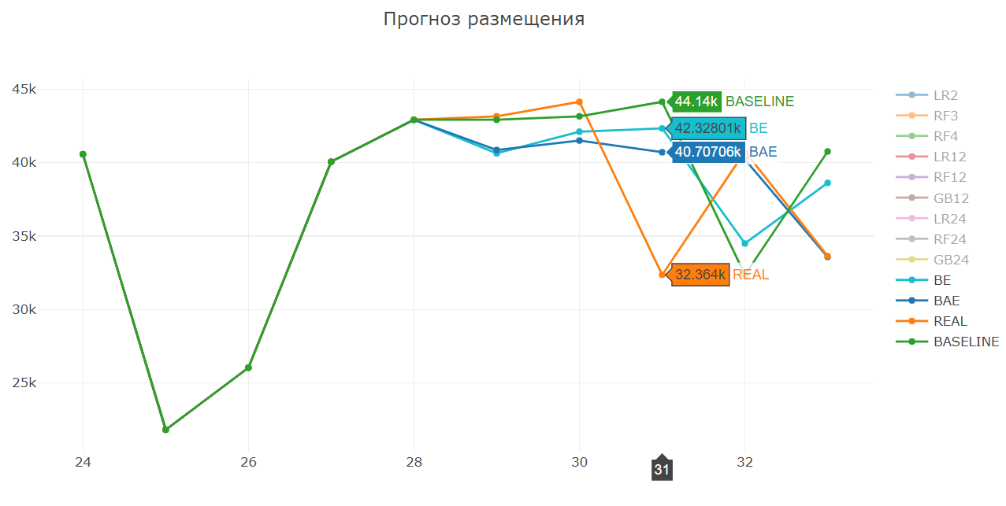

Slide 24
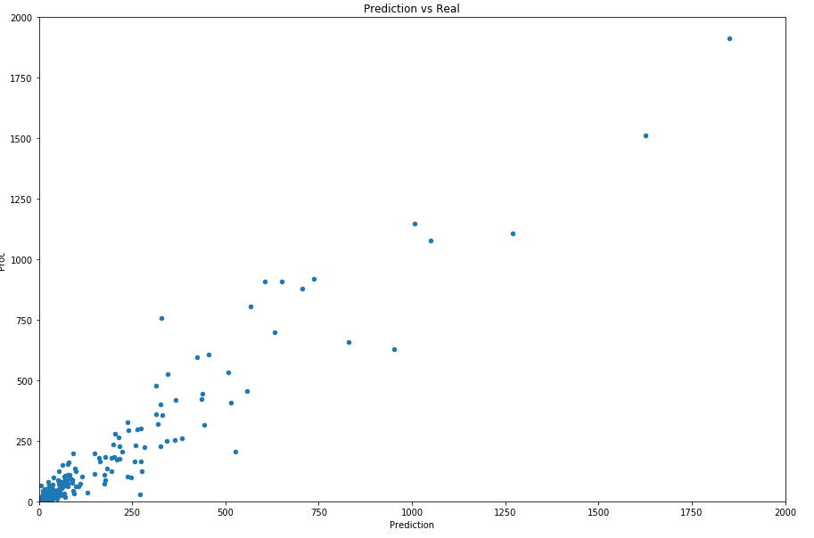

Slide 25
5. ЗАКЛЮЧЕНИЕ

Slide 26
ВЫВОДЫ
Простейшую базовую модель улучшить очень не просто. Из 399 измерений параметров в ходе работы лучше baseline было только 81!
Удалось найти модель которая по всех характеристикам улучшила baseline. RMSLE = 0.5769, ∆A = 2774, ∆a = 7.14%
Комбинирование результатов делает модель более сбалансированной и зачастую дает выигрыш в результатах над одиночными моделями

Slide 27
Что дальше?
Представить модель руководству, как базовый вариант
Попробовать построить модель на данных размещения на всех площадках
Попробовать различные комбинации имеющихся моделей для повышения качества
Попробовать использовать временные ряды
Посмотреть на более низкий уровень сегментации. Построить модели для предсказания количества по отраслям. Данный прогноз можно использовать в маркетинговых целях, рассматривая площадку ни как единое целое, а как совокупность небольших отраслевых площадок

Slide 28
Спасибо за внимание!

